Slide 1
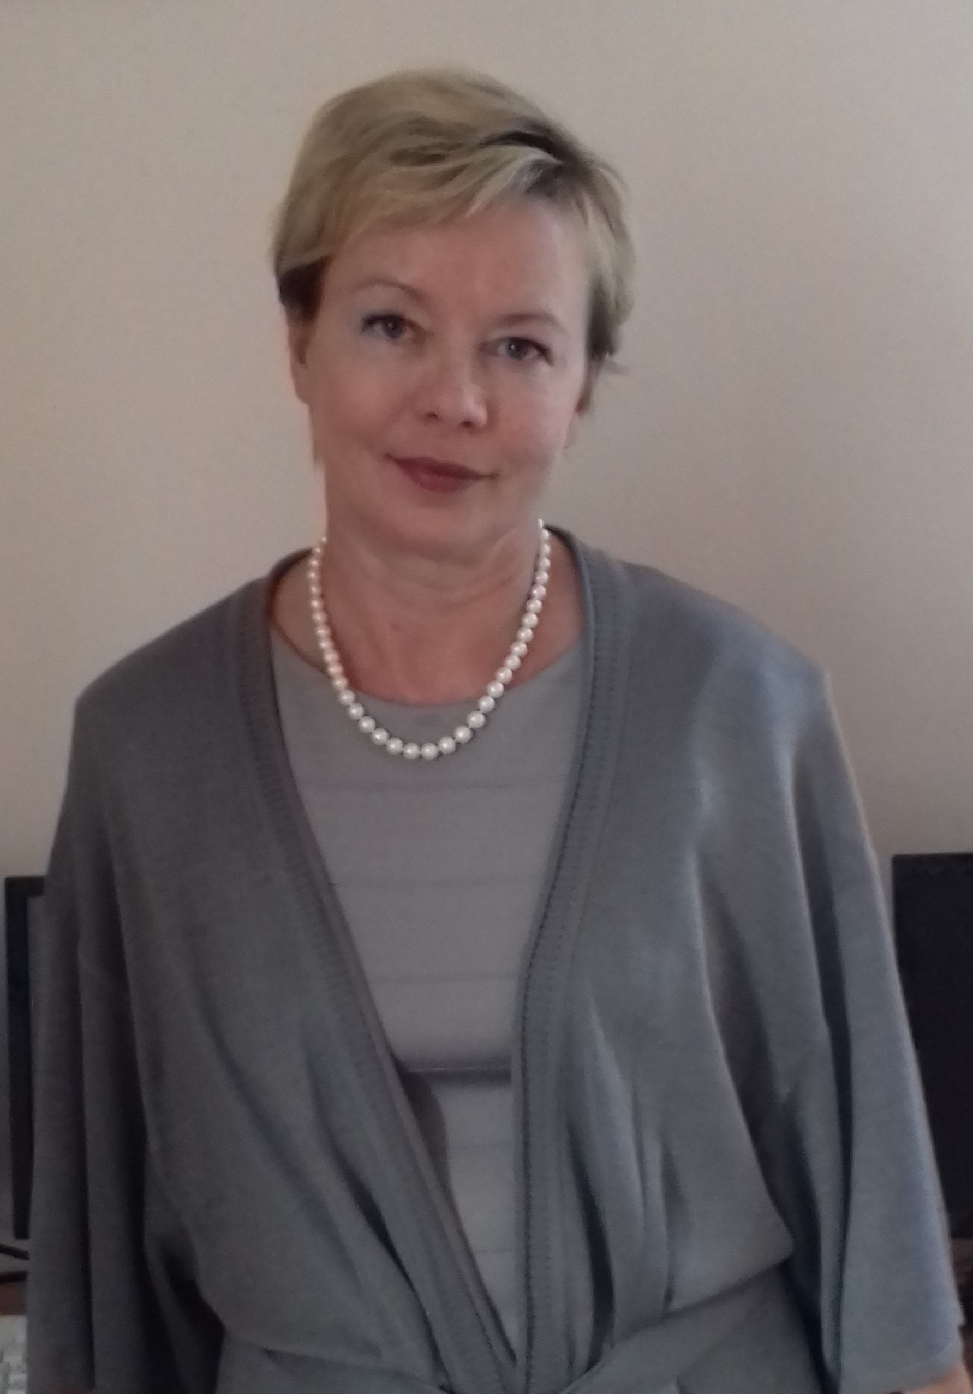
Муниципальное бюджетное учреждение дополнительного образования «Центр детского творчества города Челябинска»
«Лаборатория художественно – технического проектировании»
Устьянцева
Светлана Сергеевна
Педагог дополнительного образования
Высшая категория, стаж работы – 35 лет

Slide 2
Содержание портфолио
1. Общие сведения о педагоге
2. Результаты педагогической деятельности
3. Методическая деятельность
4. Награды (свидетельство признания педагогической деятельности)

Slide 3
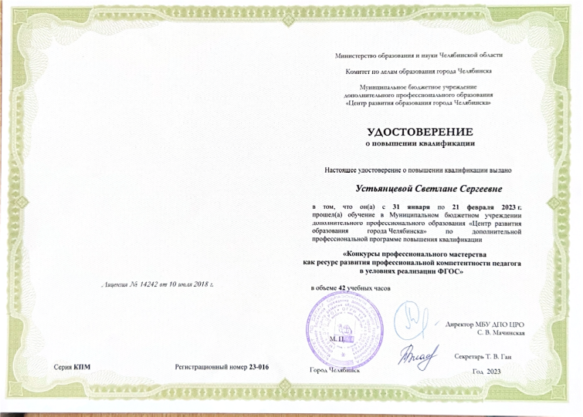
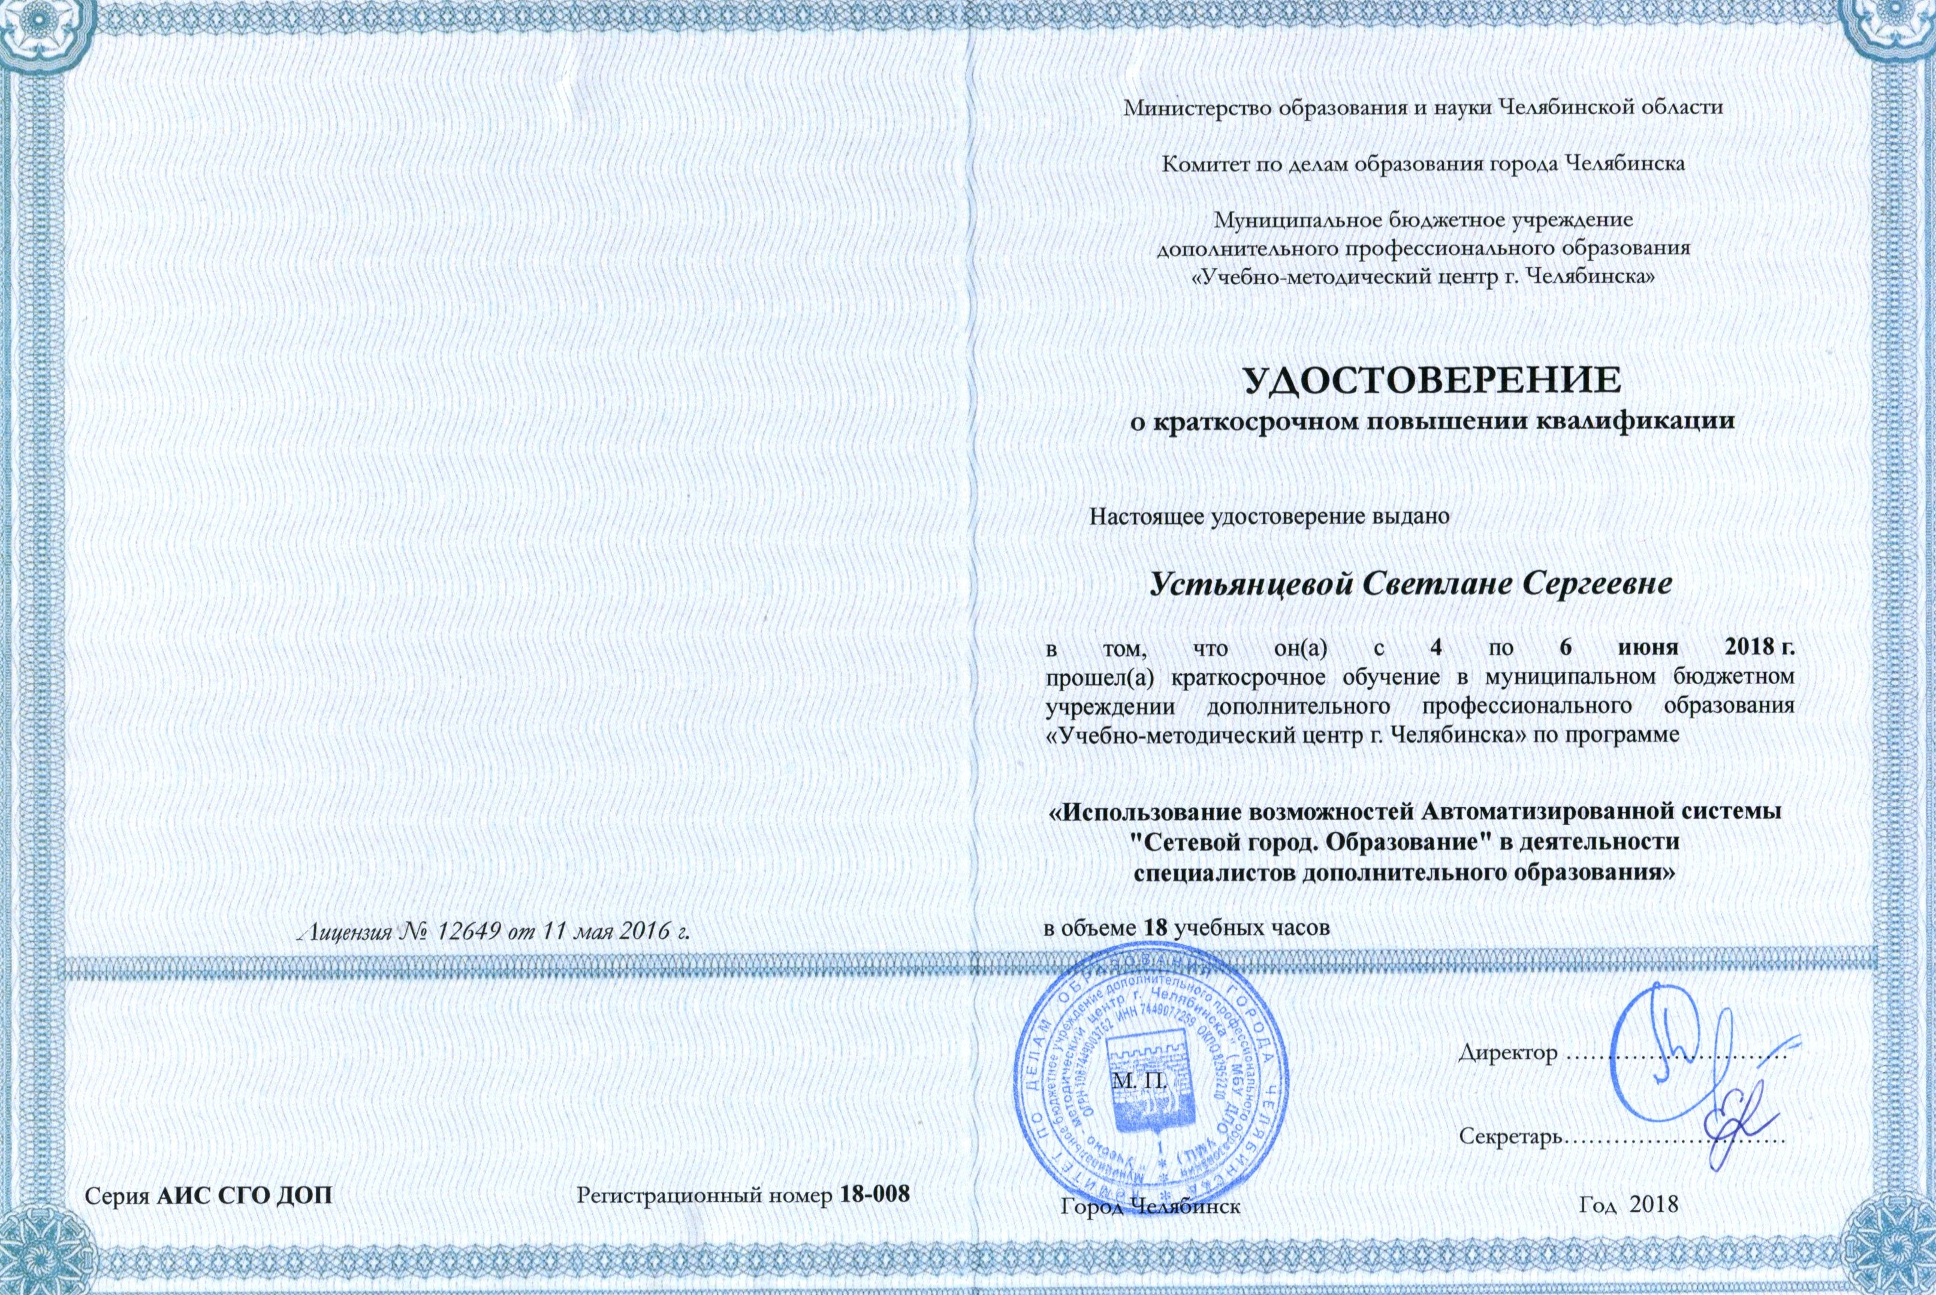
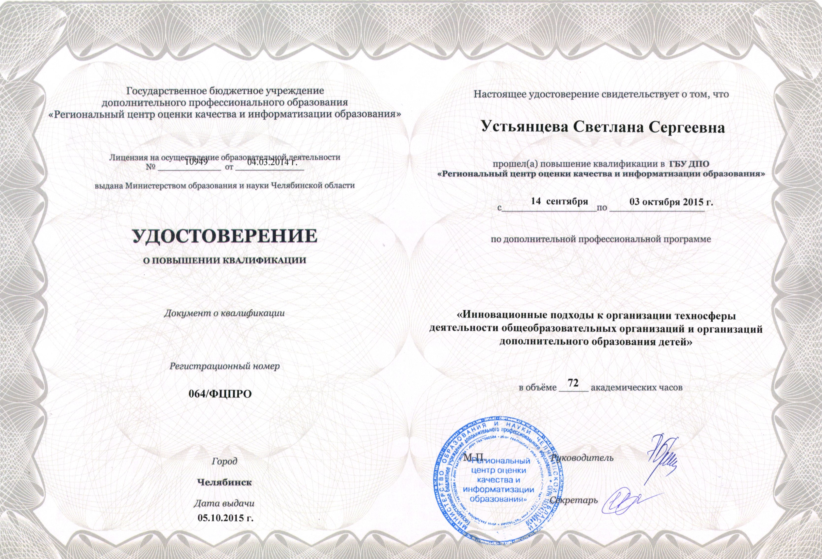
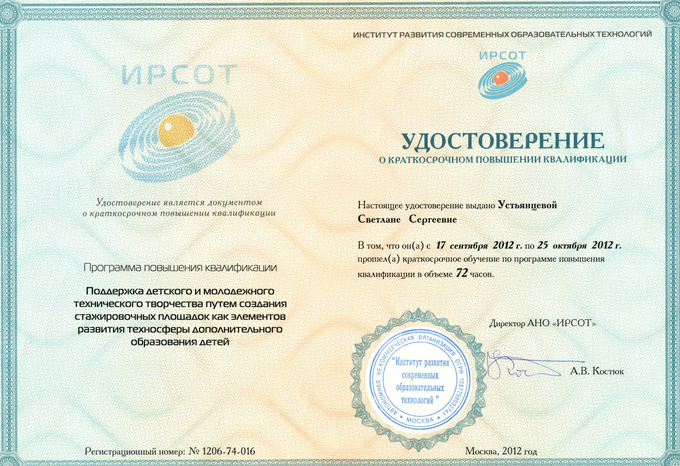
Курсы повышения квалификации

Slide 4
Результаты педагогической деятельности
Общеобразовательная программ "Основы робототехники", 2 года обучения
Календарно – тематический план «Основы робототехники» (144 часа), 2 года обучения, 2 года обучения
Мониторинг результатов освоения учащимися образовательной программы
«Основы робототехники»
Тетради с заданиями «Основы робототехники» (4 уровня сложности)

Slide 5
Участие в работе методических объединений
Член городского методического объединения технической направленности
Куратор технической направленности по Курчатовскому району

Slide 6
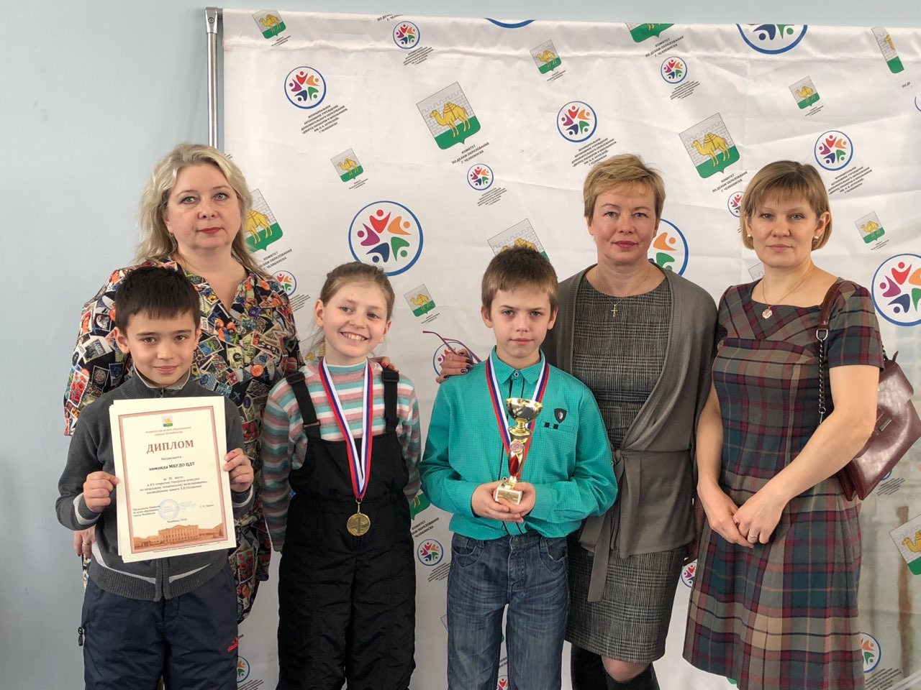
Открытый городской конкурс по начальному техническому моделированию, посвященный З.И. Потапенко
В течении 20 лет готовила команду для городского конкурса по начальному техническому моделированию
За это время команды занимали только призовые места
Подготовлено более 50 учащихся, занявших призовые места в личном первенстве.

Slide 7
Мониторинг результатов освоения учащимися образовательной программы «Основы робототехники»
Параметры освоения содержания программы | Критерии |  |  | Инструментарий
 | 1 балл репродуктивный | 2 балла частично – творческий | 3 балла творческий
1. Знакомство с конструктором EV3 2. Краткое знакомство с окном программы EV3 | Знает названия деталей Лего робота EV3. | Знает названия всех деталей Лего робота EV3. Работает с окном программы EV3 с помощью педагога. | Знает названия всех деталей Лего робота EV3. Самостоятельно работает с окном программы EV3. | Контрольная работа: «Составить программу с помощью окна программиро-вания Лего робота EV3.»
3. Механические передачи 4.Устройства и механизмы 5.Механические манипуляторы (захваты) | Работает только по схемам сборки | Работает по схемам сборки, внося свои элементы. | Конструирует все механические передачи, манипуляторы. | Контрольная работа: «Захват банки»
6. Базовые модели конструктора EV3 | Работает только по схемам сборки | Работает по схемам сборки, внося свои элементы. | Самостоятельно конструирует базовые модели Лего робота EV3. | Контрольное задание: «Сконструировать базовую модель EV3 на время »
7.Окно программы EV3 8. Блоки программирования EV3 | Работает только по схемам сборки | Работает по образцу, внося свои элементы. | Полностью владеет знаниями о блоках программирования, умеет применять их в работе | Контрольное задание: «Движение по спирали»; «Движение по квадрату»; «Зигзаг»
9. Работа с экраном, подсветкой и звуком 10. Управление операторами 11.Работа с данными | Работает с экраном, подсветкой, звуком. | Программирует с данными с помощью педагога | Программирует с данными самостоятельно | Проекты: «EV3 – музыкальный синтезатор»; «Верная собачка»
12. Датчики | Путает названия датчиков и их назначения. | Знает названия некоторых датчиков, делает простейшие программы с помощью педагога | Знает названия всех датчиков, их назначение. Самостоятельно программирует. | Контрольные задания: Датчик света - «Запись и считывание цветного штрих кода»; датчик касания – «Роборука»; ультразвуковой датчик – «Гоночная машина»
13. Постановка задачи и её модификация | Работает по схеме сборки | Работает по схеме сборки, внося дополнения | Самостоятельно выполняет все стадии проекта. | Проект: «Поиск и подсчет перекрестков»
14. Мини – соревнования | Работает по схеме сборке | Работает по схеме сборки, внося свои элементы. | Самостоятельно конструирует и программирует робота «Сумо» | Соревнование Лего-роботов «Сумо»
15. Творческий проект | - | Работает по аналогу, внося свои элементы. | Самостоятельно выбирает, выполняет и программирует. | Творческий проект – тема, конструкция, программа выбирается и выполняется самостоятельно

Slide 8
Методические разработки
№ | Учебный год | Тема методической разработки
1 | 2020 -2021 | «Методика использования регулятора в робототехнике, Lego Mindstorms EV3»
2 | 2021 -2022 | «Среда программирования Scratch»
3 | 2022 -2023 | «Основы робототехники. Алгоритмы движения робота Lego Mindstorms EV3 по траектории»
4 | 2023 -2024 | «Основы робототехники. Палитра программирования Lego Mindstorms EV3 »
5 | 2024 -2025 | «Применение инфракрасного датчика в курсе робототехники, используя робот Lego Mindstorms EV3.

Slide 9
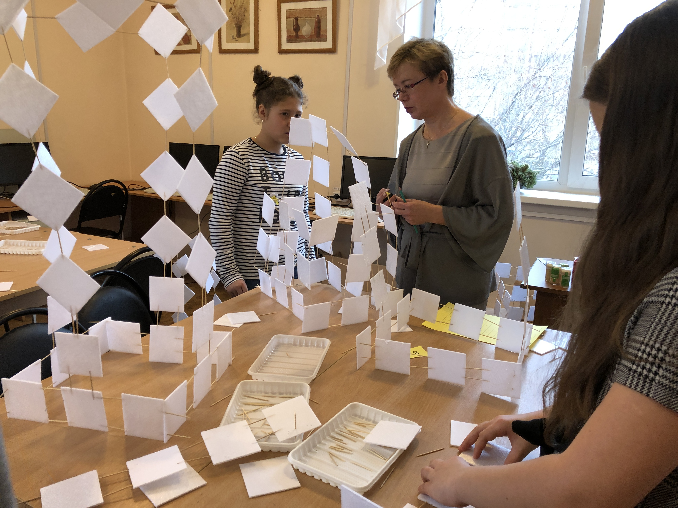
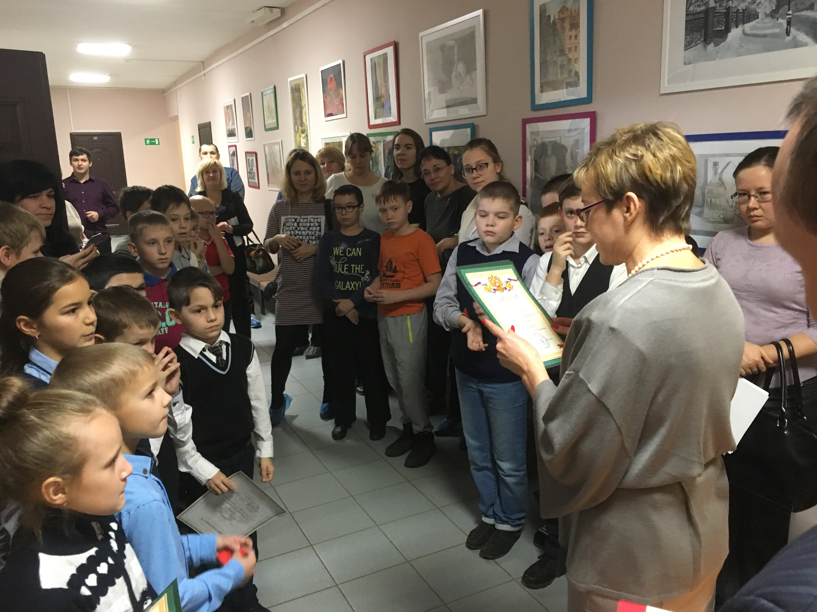
Организация и проведение районной олимпиады по начальному техническому моделированию

Slide 10
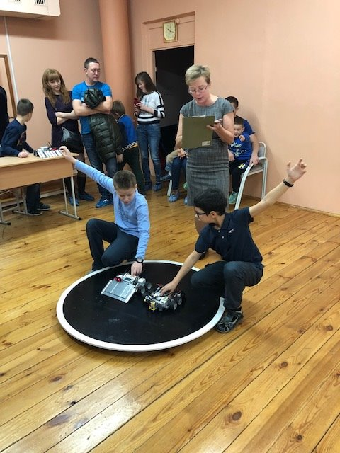
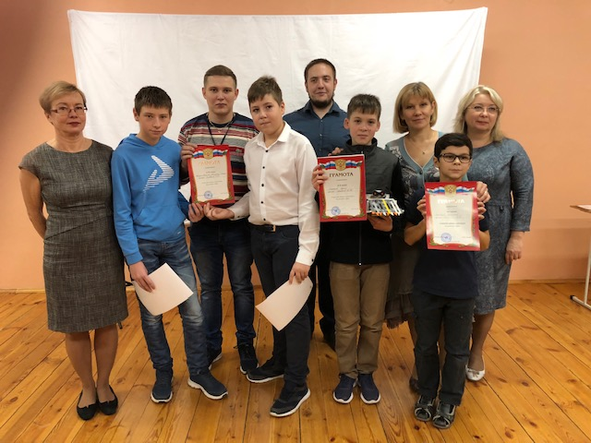
Организация и проведение районных соревнований Лего - роботов «СУМО»

Slide 11
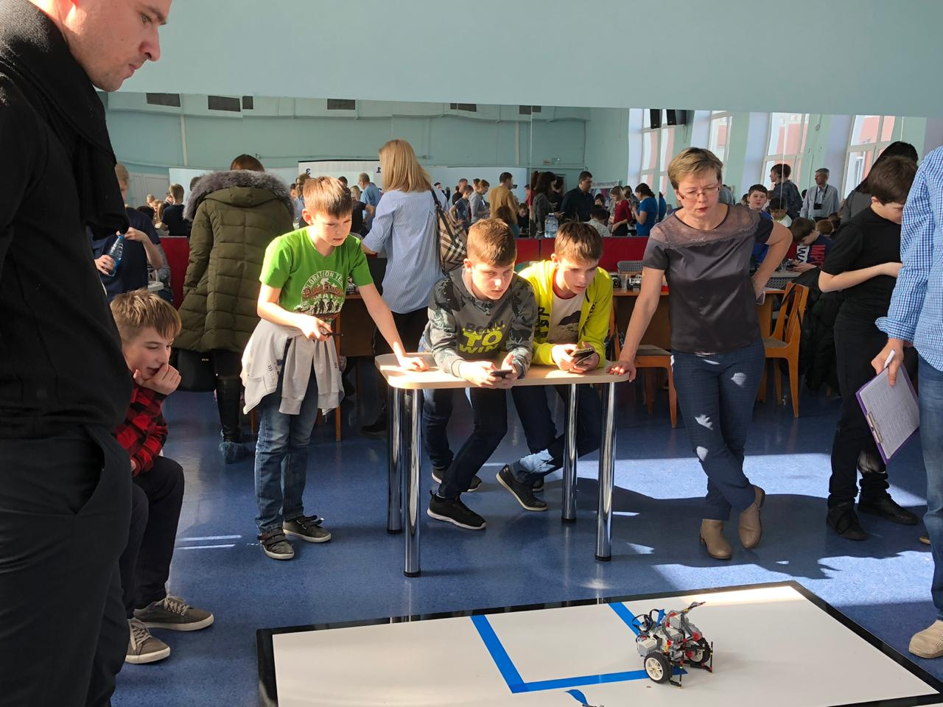
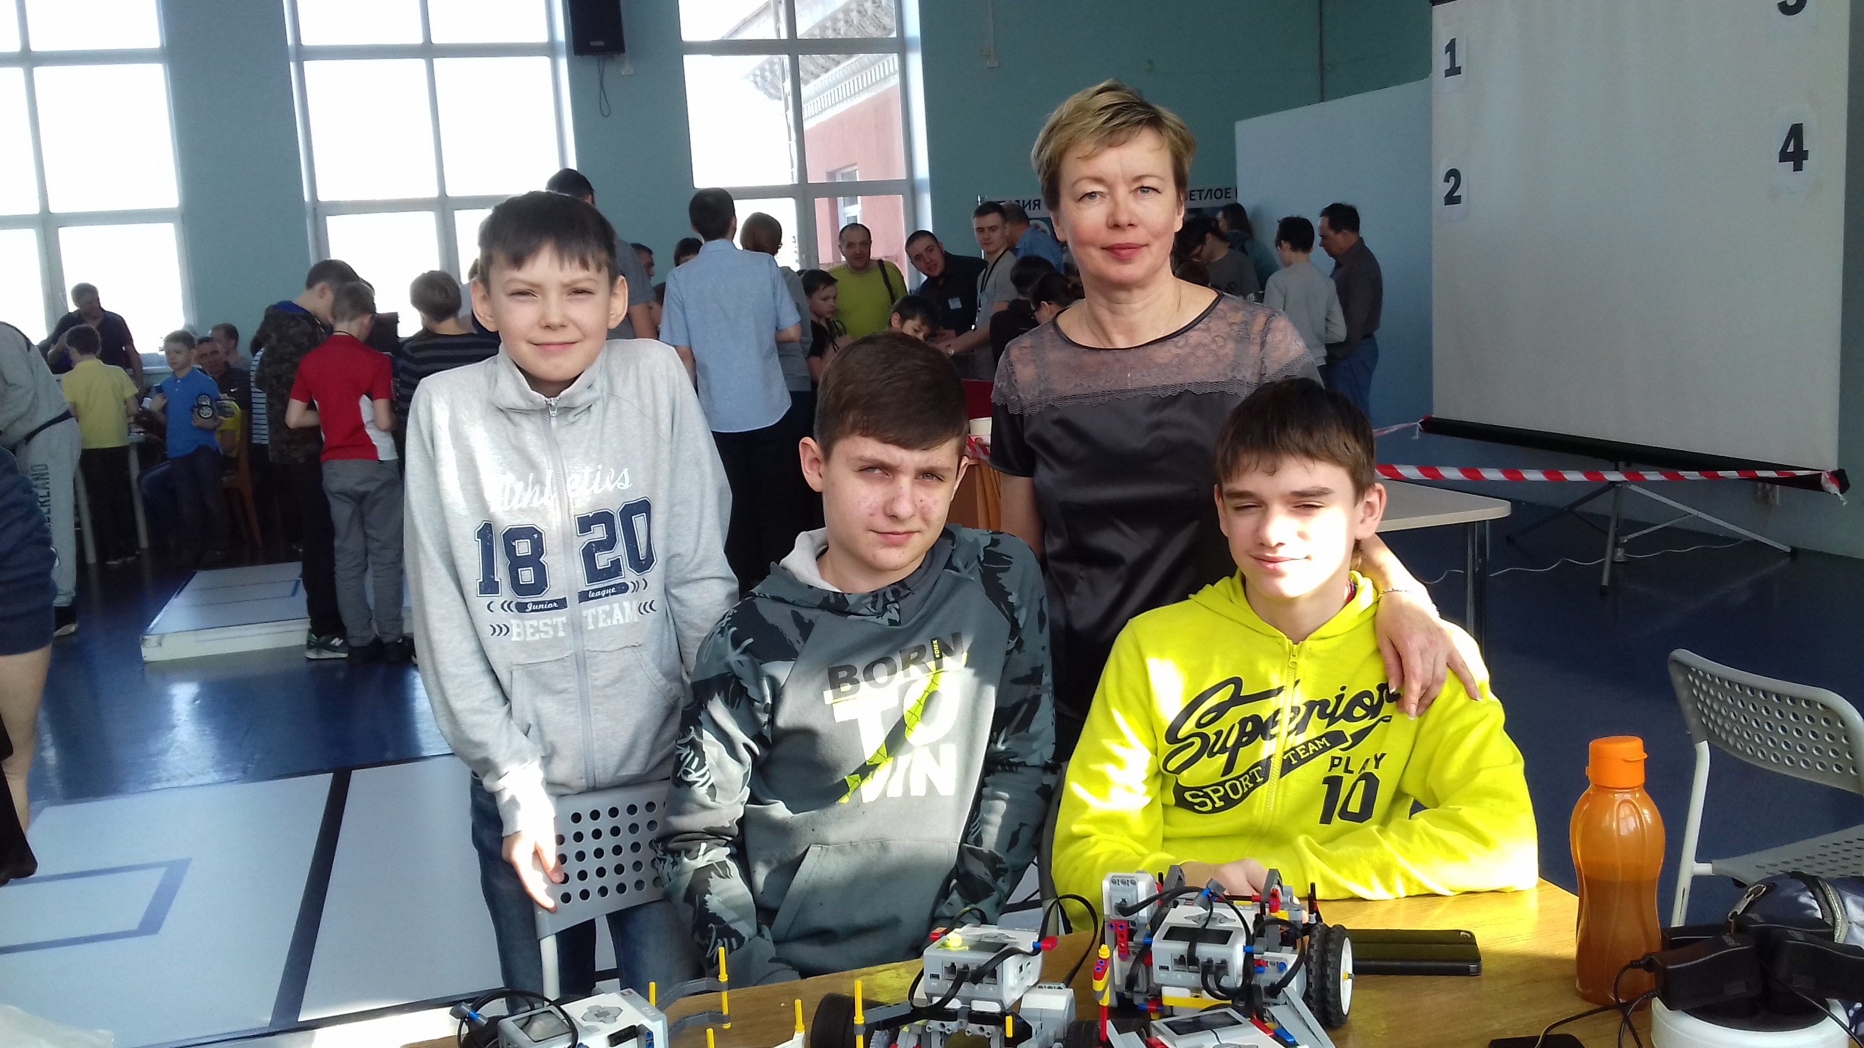
Участие в городских соревнованиях управляемых роботов «Захват флага»

Slide 12
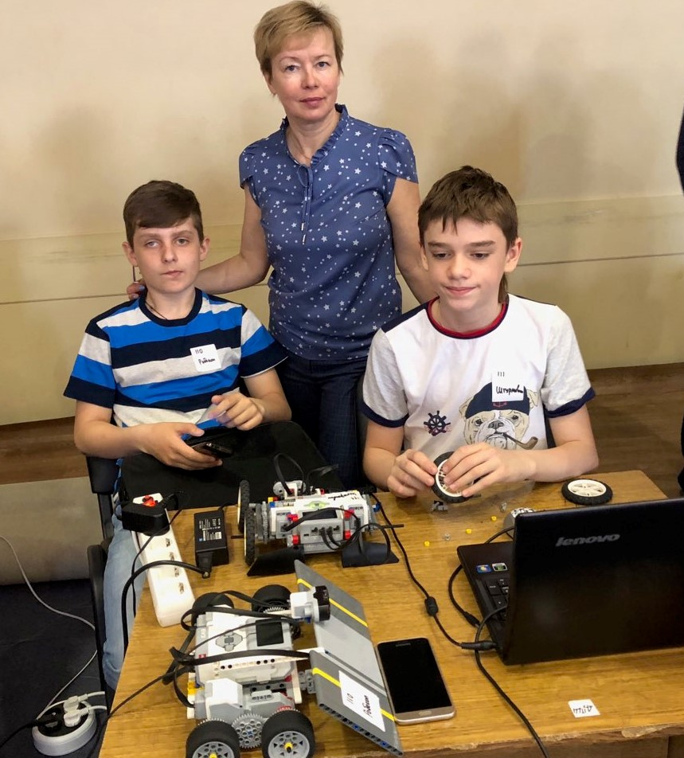
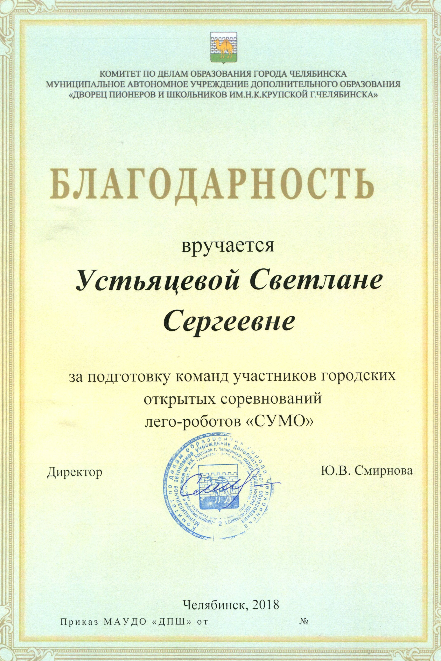
Участие в городских открытых соревнованиях лего-роботов «СУМО».

Slide 13
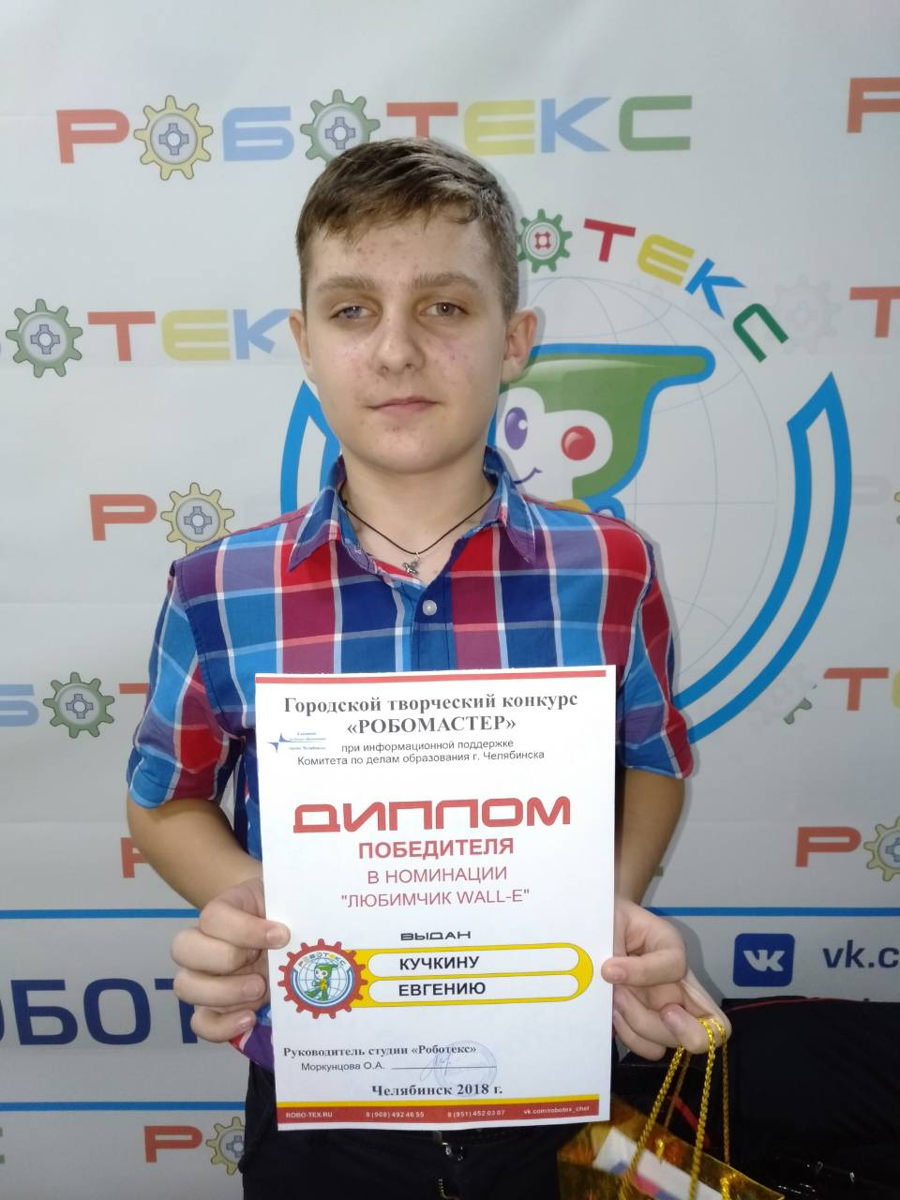

Участие в городском конкурсе «Робомастер»

Slide 14
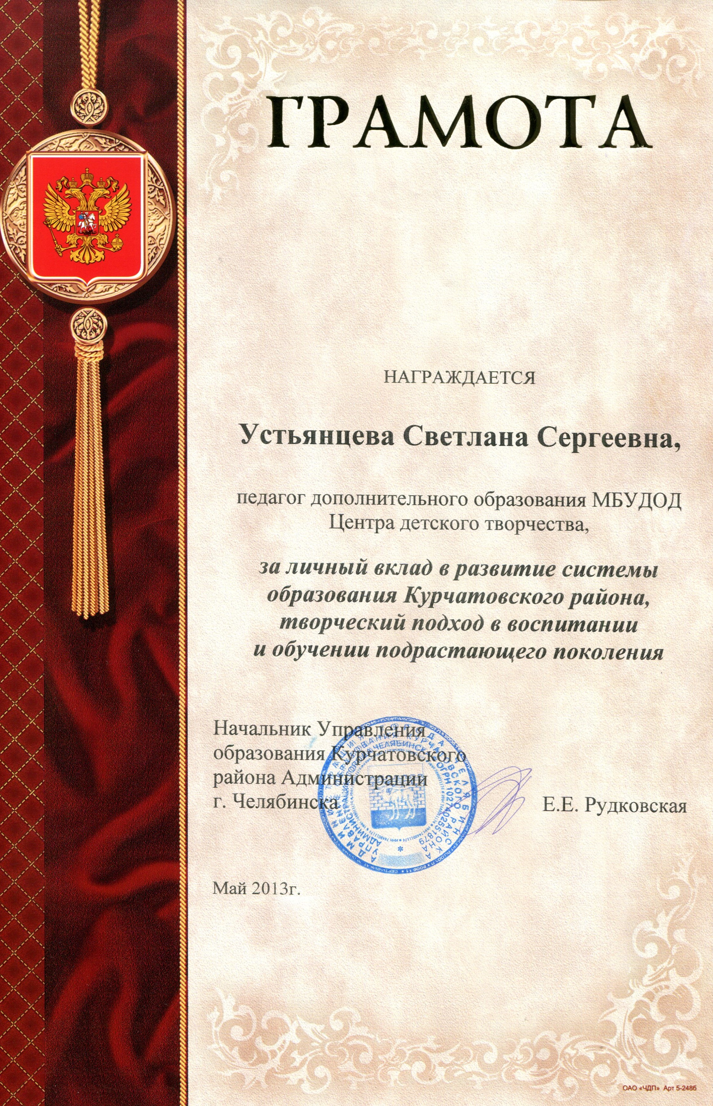
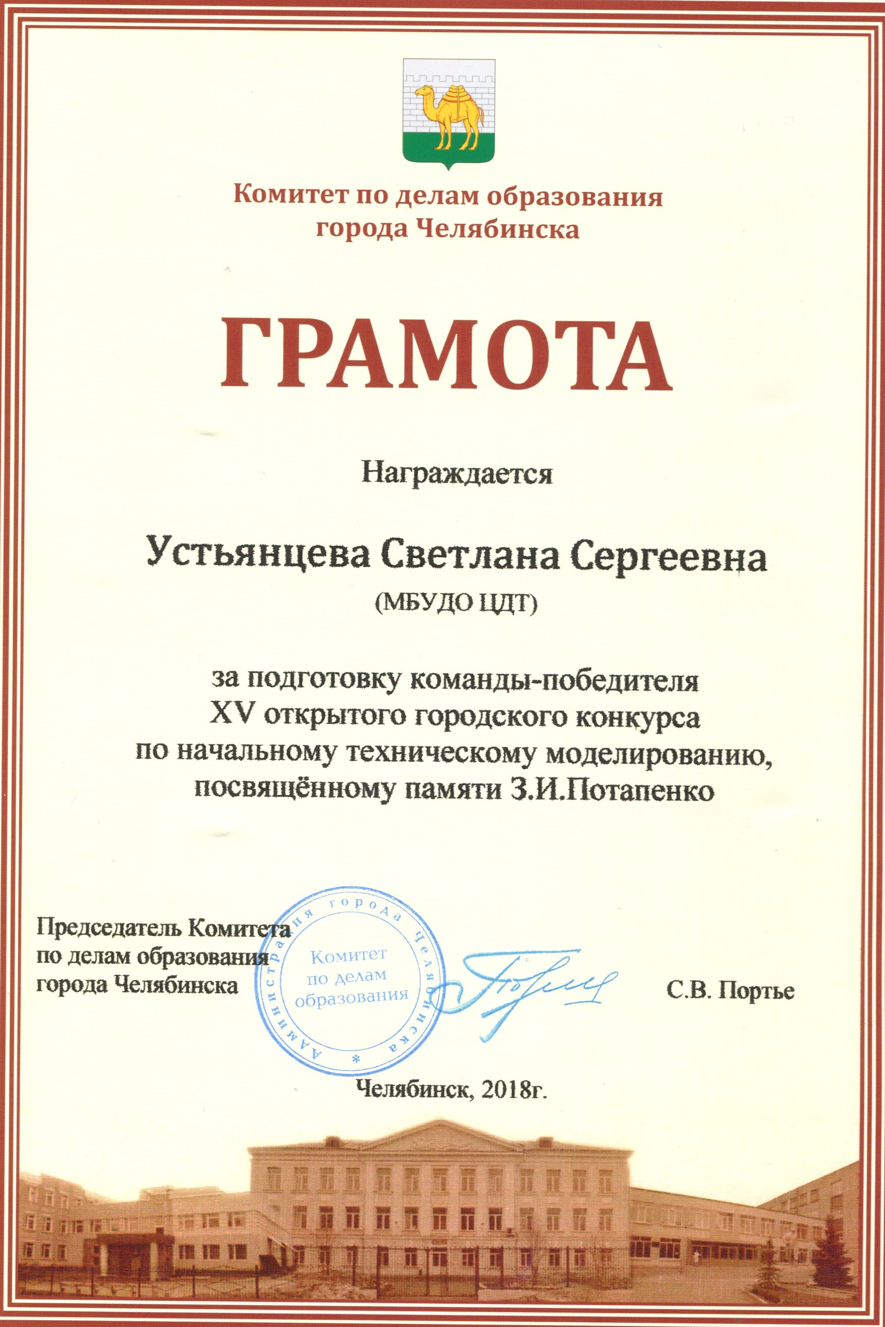
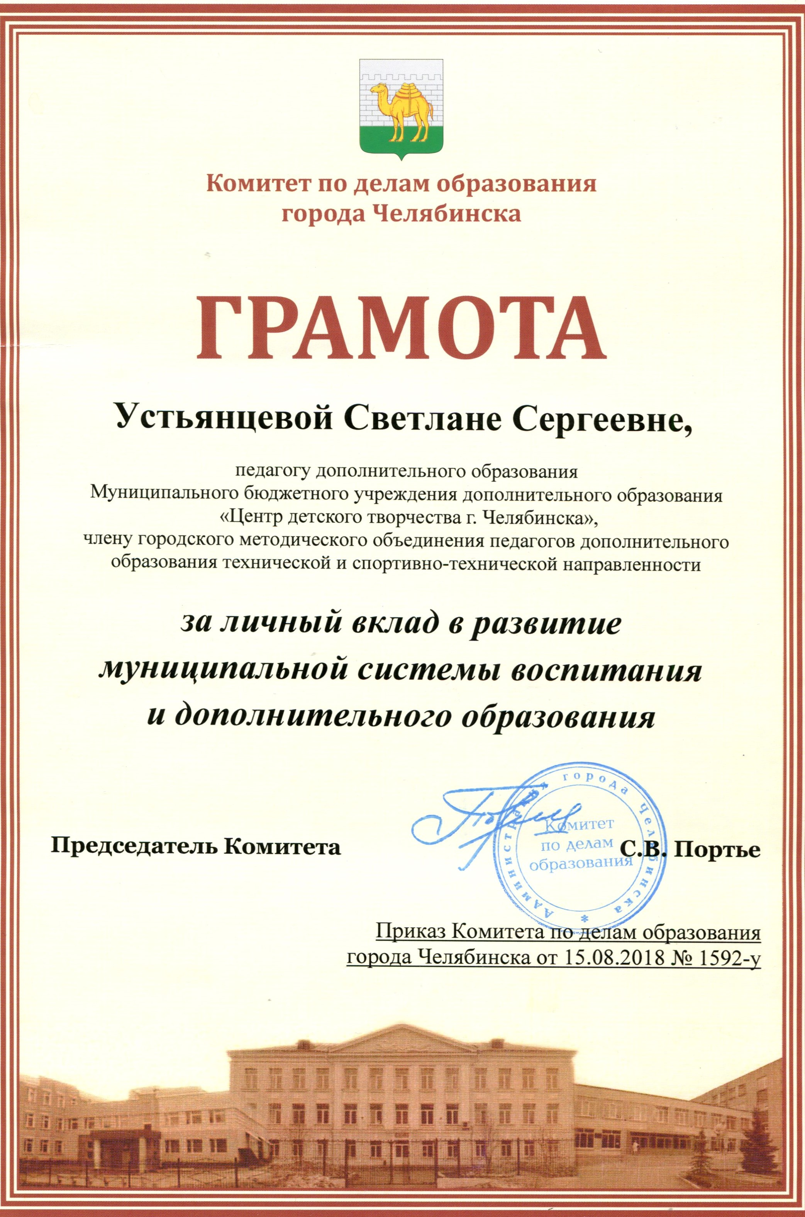
Грамоты

